Slide 1
KEMI · KAPITEL 2 · MATERIA OCH PARTIKLAR
Ämnen, blandningar och partikelmodellen
Delområde 2.1: ämnen och material, partikelmodellen, rena ämnen och blandningar, labb om densitet
Ämnen och material · Partikelmodellen · Rena ämnen och blandningar · Labb 2.1
Notes:
Presentationen följer grundtexten i kapitel 2, delområde 2.1. Anteckningarna innehåller handledning. Allt material är utkast (beta).

Slide 2
Ämnen och material
Ämnen och deras egenskaper
Notes:
Fråga: hur kan man skilja två vita pulver åt? Sinnena räcker inte alltid, därför mäter vi.

Slide 3
Ämne eller material?
1
2
3
Ämne
Material
Egenskap
En sorts materia med bestämda egenskaper: vatten, järn, socker.
Det något är gjort av: trä, glas, tyg. Kan vara flera ämnen.
Något som kännetecknar ett ämne: färg, hårdhet, smältpunkt, densitet.
Gränsen mellan ämne och material är inte skarp i vardagsspråket. Be eleverna sortera exempel.

Slide 4
Densitet
1
2
3
Formel
Enhet
Exempel
densitet = massa / volym
g/cm³ (1 ml = 1 cm³)
54 g / 20 cm³ = 2,7 g/cm³ (aluminium)
Låt eleverna räkna ett par exempel själva.

Slide 5
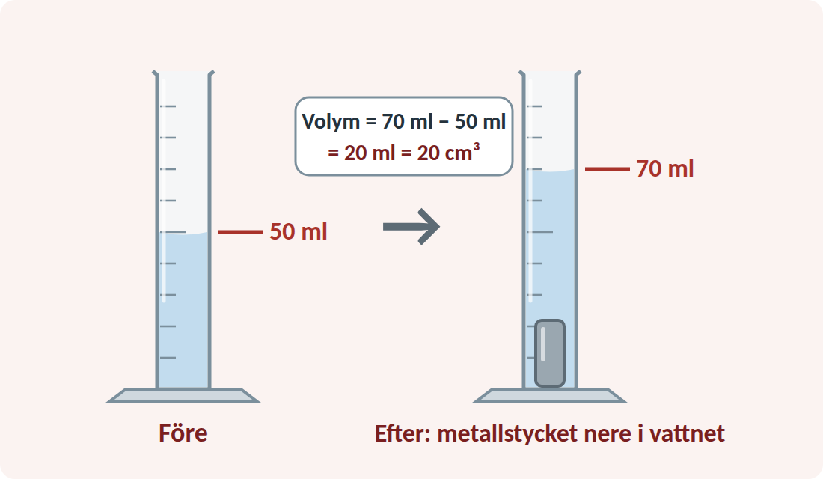
Mäta volym med vattenförskjutning
Läs av vattnet före: 50 ml.
Lägg i föremålet och läs av igen: 70 ml.
Volymen är skillnaden: 20 ml = 20 cm³.
Värdena är påhittade.
Notes:
Påminn om att läsa av menisken (kapitel 1).

Slide 6
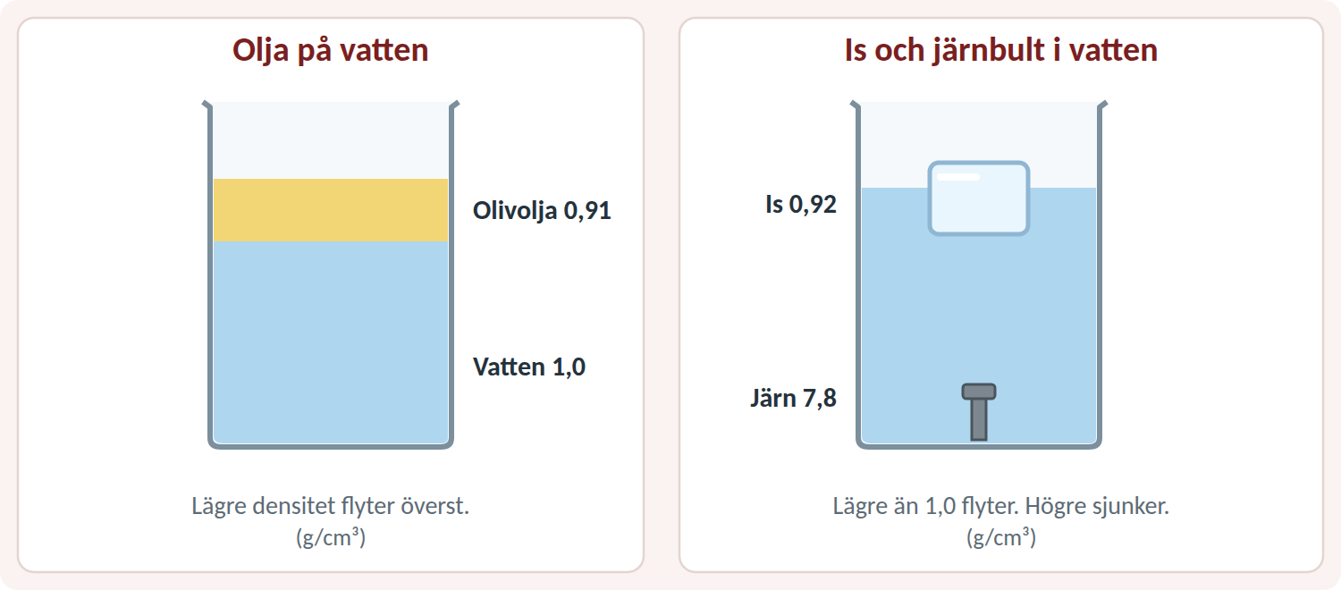
Flyta eller sjunka
Lägre densitet än vatten: föremålet flyter.
Högre densitet än vatten: föremålet sjunker.
Is (0,92 g/cm³) flyter på vatten (ca 1,0 g/cm³).
Densitet är en egenskap hos ämnet, inte hos formen.
Notes:
Vatten är ovanligt: det fasta tillståndet är lättare än vätskan. Det kommer i fördjupningen.

Slide 7
Kolla dig själv
KOLLA DIG SJÄLV
Ämne eller material?
Hur räknar du ut densitet?
Hur mäter du volymen hos en sten?
Varför flyter is?
Notes:
Låt eleverna svara i par eller på whiteboard. Facit finns i lärarversionen av kapitlet.

Slide 8
Partikelmodellen
Partikelmodellen
Notes:
Tre tillstånd, samma partiklar. Fråga: vad skiljer ett fast ämne från en gas?

Slide 9
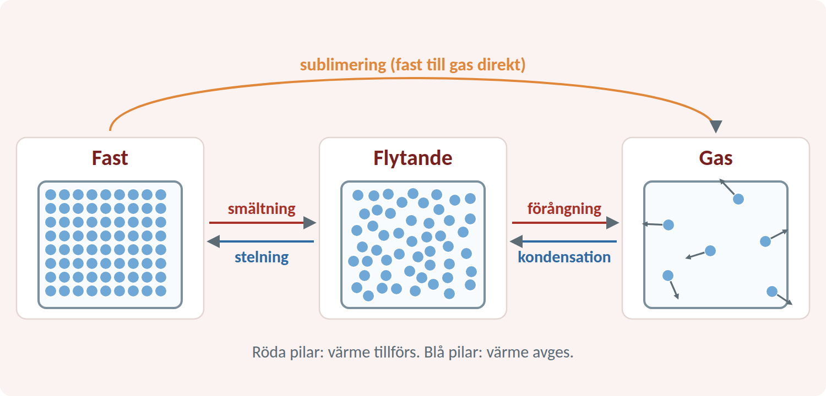
Tre tillstånd
Fast: partiklarna ligger tätt i ett mönster och vibrerar.
Vätska: tätt, men de glider förbi varandra.
Gas: långt isär och rör sig snabbt åt alla håll.
Notes:
Visa gärna en animation eller låt eleverna spela partiklar.

Slide 10
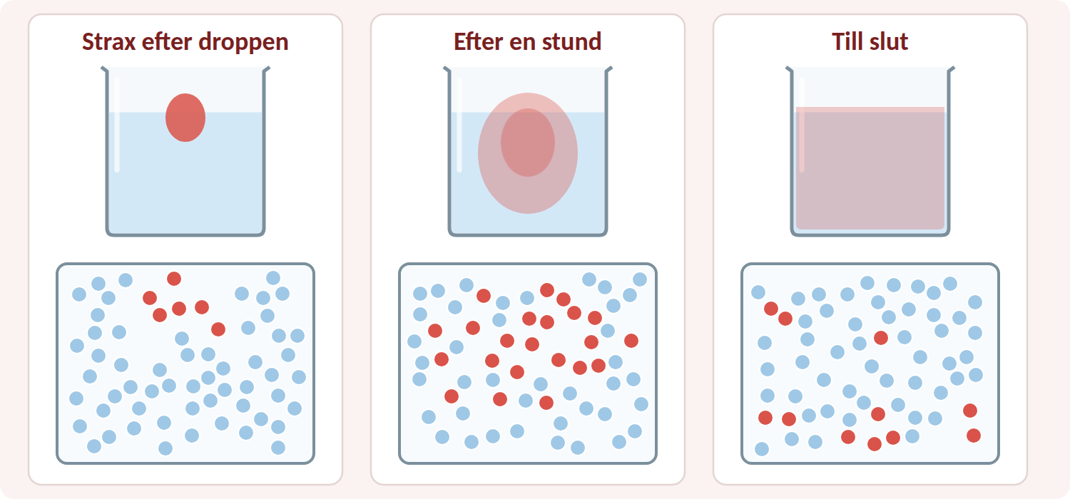
Diffusion
Partiklar rör sig och blandar sig av sig själva.
Doft sprids i ett rum.
Färg sprids i vatten, snabbare i varmt vatten.
Notes:
Diffusion är ett bevis för att partiklarna rör sig.

Slide 11
Modellens gränser
1
2
3
Den visar
Den visar inte
Därför
Hur partiklar är ordnade och rör sig i tre tillstånd.
Krafterna mellan partiklarna, hur partiklarna egentligen ser ut.
Modellen är bra men måste ibland kompletteras, till exempel för is.
Koppla till modellbegreppet från kapitel 1.

Slide 12
Kolla dig själv
KOLLA DIG SJÄLV
Beskriv partiklarna i fast form, vätska och gas.
Vad bevisar diffusion?
Nämn en begränsning hos partikelmodellen.
Notes:
Låt eleverna svara i par eller på whiteboard. Facit finns i lärarversionen av kapitlet.

Slide 13
Rena ämnen och blandningar
Rena ämnen och blandningar
Notes:
Fråga: är luft ett rent ämne? Vad består den av?

Slide 14
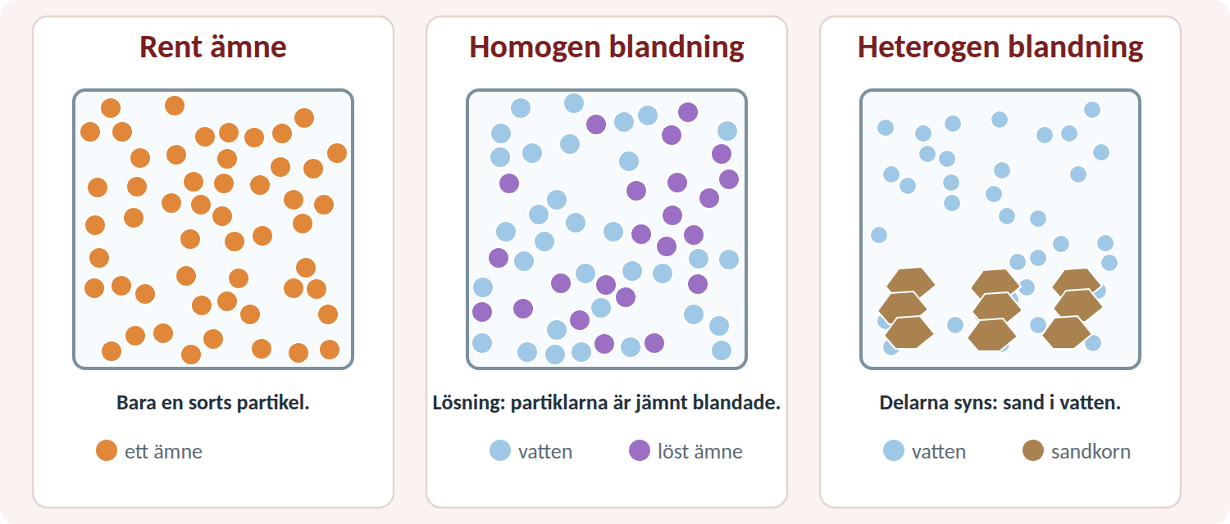
Rent ämne eller blandning
Rent ämne: bara en sorts partiklar.
Blandning: flera sorters partiklar.
Homogen: delarna syns inte (saltvatten).
Heterogen: delarna syns (sand i vatten).
Notes:
Låt eleverna sortera vardagliga exempel: luft, mjölk, helium, luft, juice, granit.

Slide 15
Lösningar
Begrepp | Betyder
Lösning | Homogen blandning där ett ämne är utspritt i ett annat.
Löst ämne | Det som löses, till exempel salt.
Lösningsmedel | Det som löser, ofta vatten.
Löslighet | Hur mycket som kan lösas i en viss mängd lösningsmedel.

Slide 16
Kolla dig själv
KOLLA DIG SJÄLV
Rent ämne eller blandning: saltvatten, järn, luft?
Homogen eller heterogen: sand i vatten?
Vad är ett lösningsmedel?
Notes:
Låt eleverna svara i par eller på whiteboard. Facit finns i lärarversionen av kapitlet.

Slide 17
Labb 2.1 Densitet och flyta eller sjunka
Labb 2.1: densitet och flyta eller sjunka
Notes:
Material: våg, mätcylinder, vatten, föremål av olika material, skyddsglasögon. Förväntat: lägre densitet än 1,0 g/cm³ flyter.

Slide 18
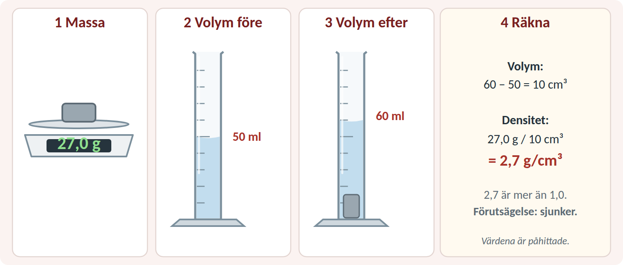
Gör så här
Väg varje föremål och skriv massan.
Mät volymen med vattenförskjutning.
Räkna ut densiteten.
Förutsäg först: flyter eller sjunker? Pröva sedan.
Notes:
Låt eleverna skriva förutsägelsen innan de provar.

Slide 19
Frågor att svara på
Fråga | Tips
Stämde dina förutsägelser? | Jämför med densiteten.
Vilka felkällor fanns? | Luftbubblor, avläsning av menisken, våta föremål.
Hur kan du förbättra försöket? | Upprepa och ta medelvärde.

